Slide 1

IOF : CP Richtlijn
Waar en hoe
28-5-2018 Carla Timmers

Slide 2
Richtlijn CP
www.richtlijnendatabase.nl
Richtlijn Spastische cerebrale parese bij kinderen

Slide 3
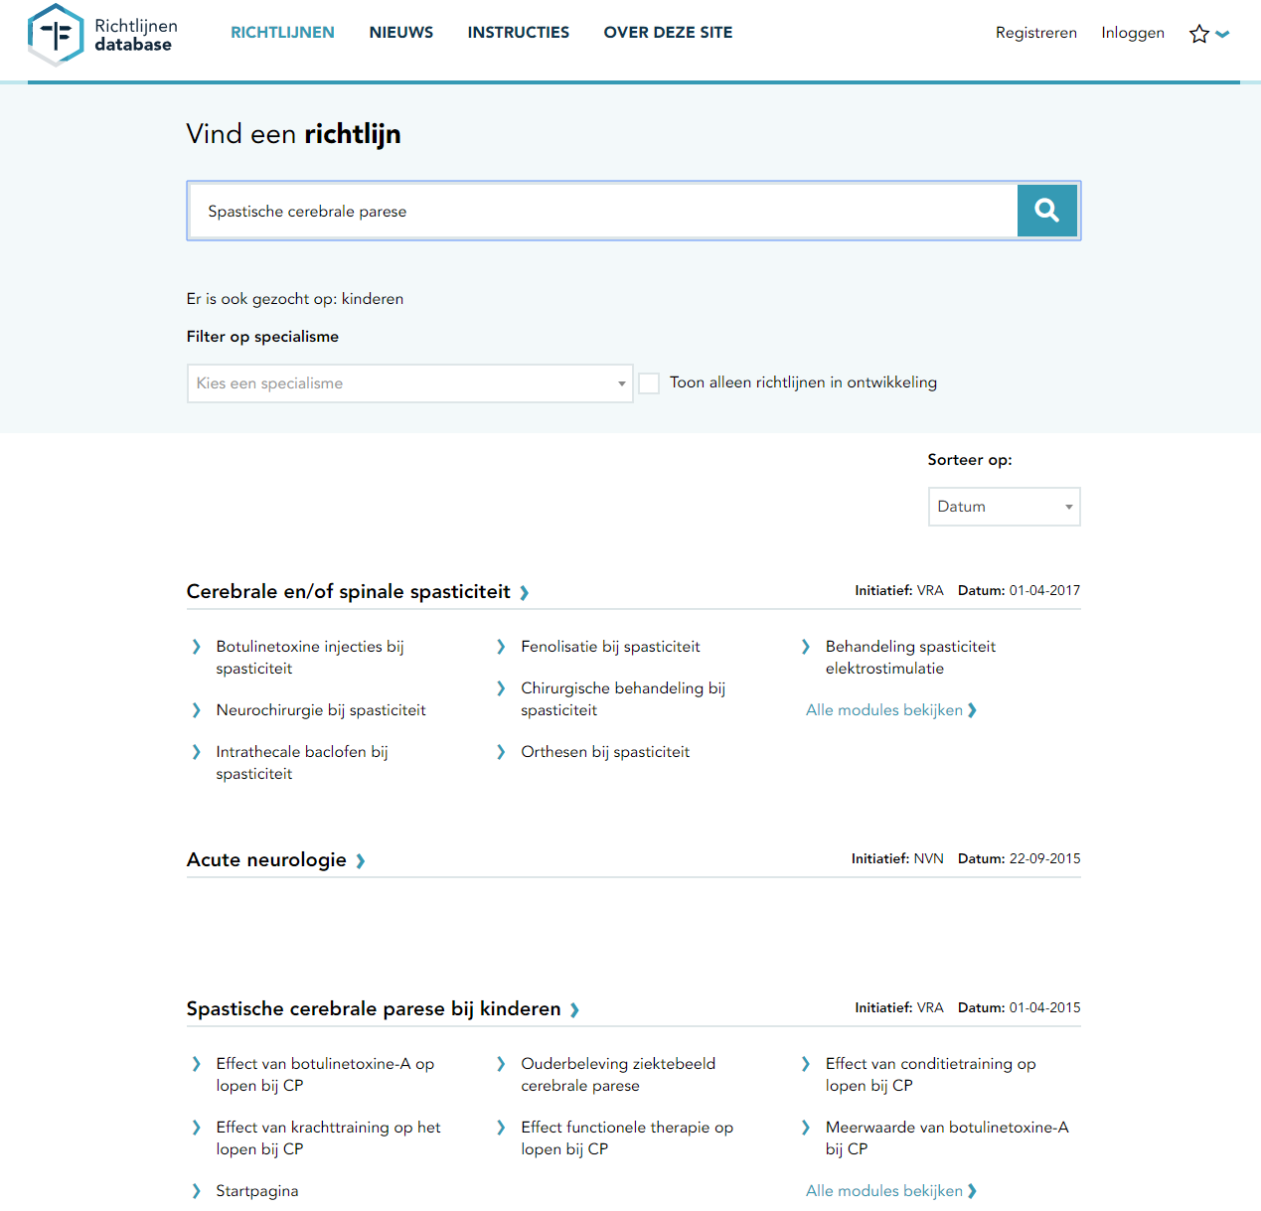

Richtlijn CP

Slide 4
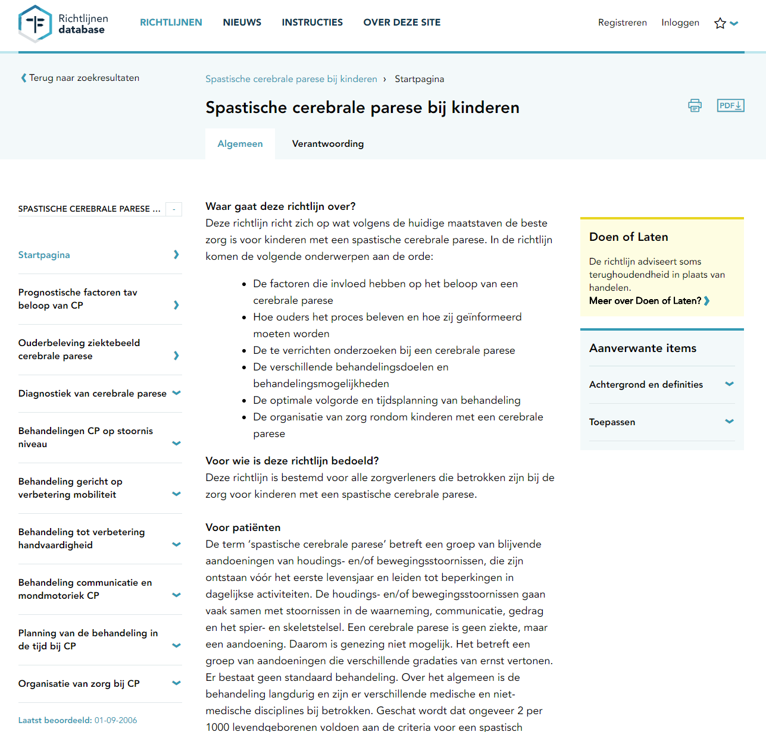
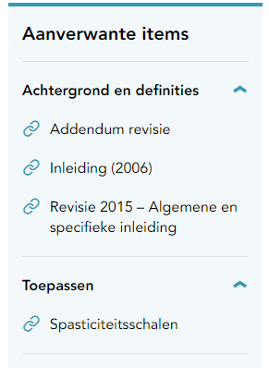
Richtlijn CP

Slide 5
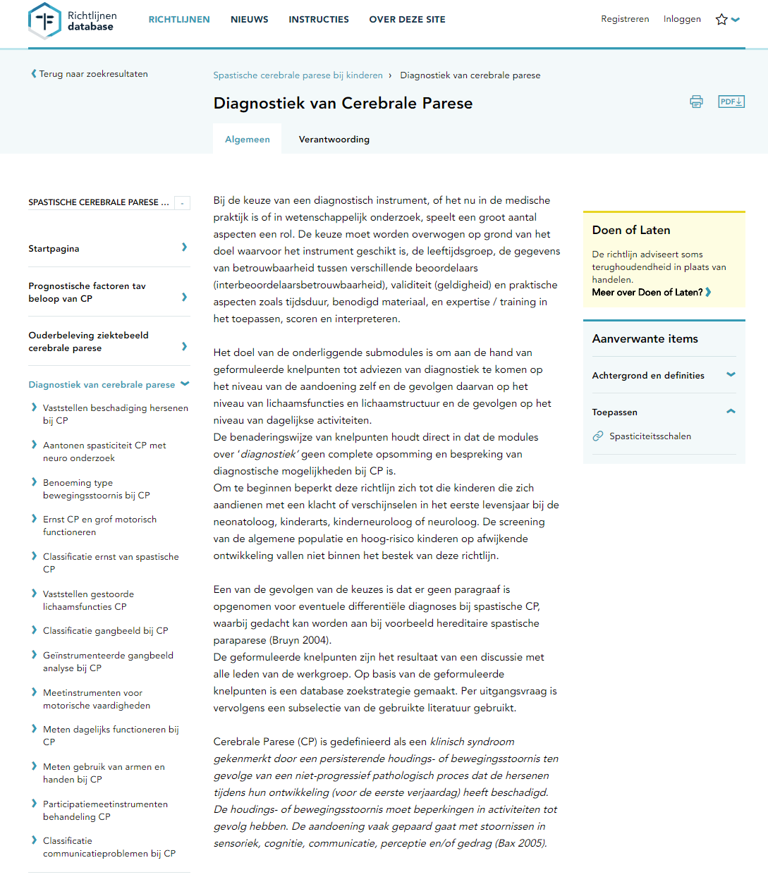
Richtlijn CP

Slide 6
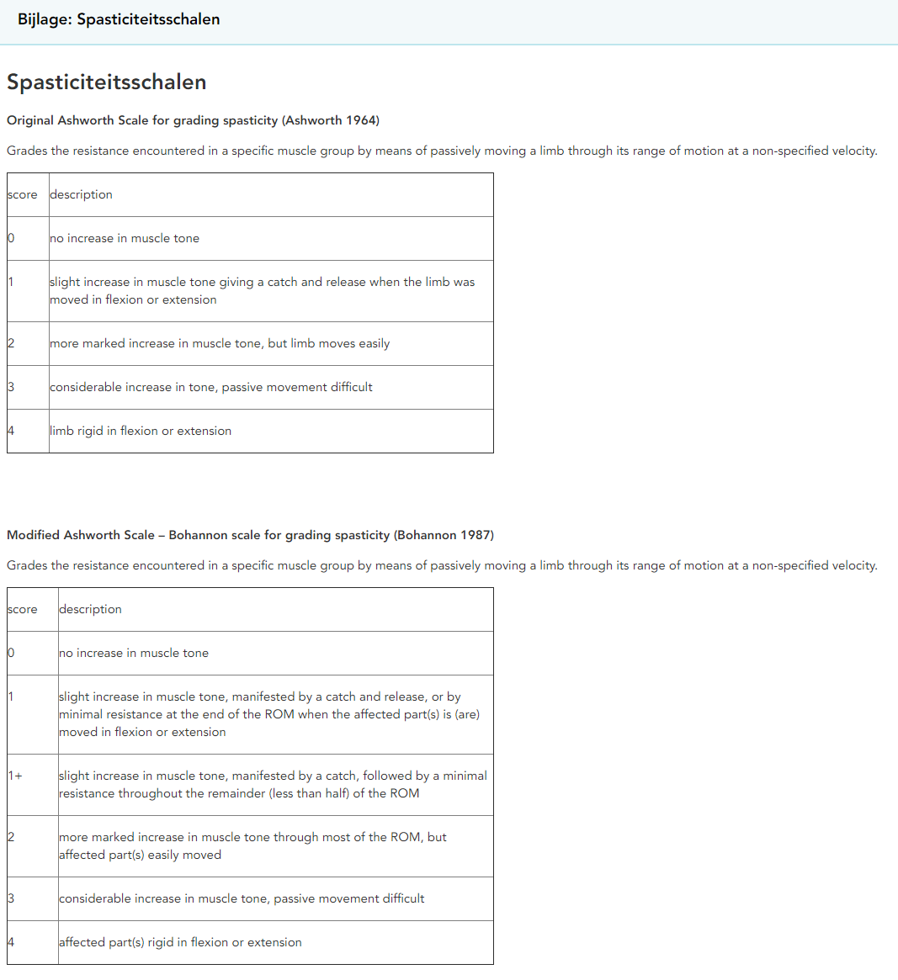
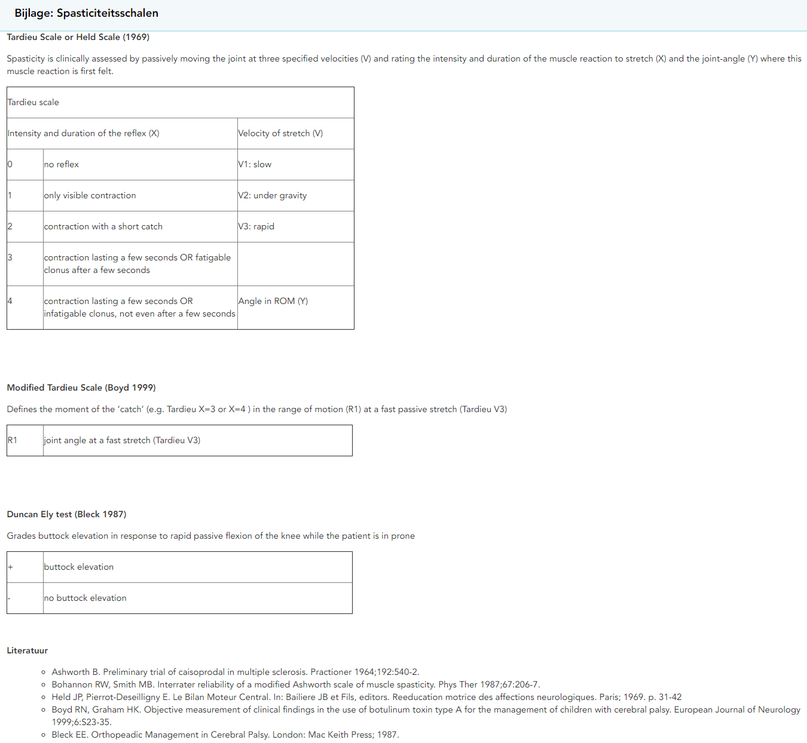
Richtlijn CP

Slide 7
Filmpje
https://www.youtube.com/watch?v=tQVL62WHeHU
“Regels zijn richtlijnen, het zijn geen absolute dingen, het zijn handvatten, meer is het niet”

Slide 8
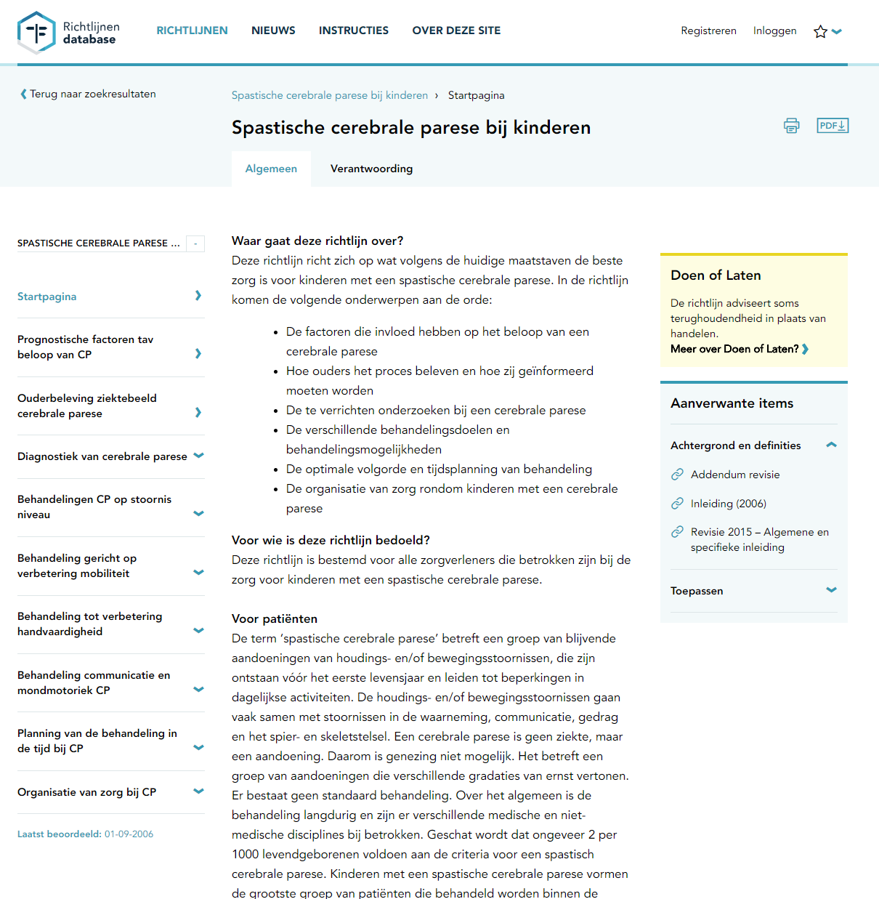
Revisie Richtlijn CP

Slide 9
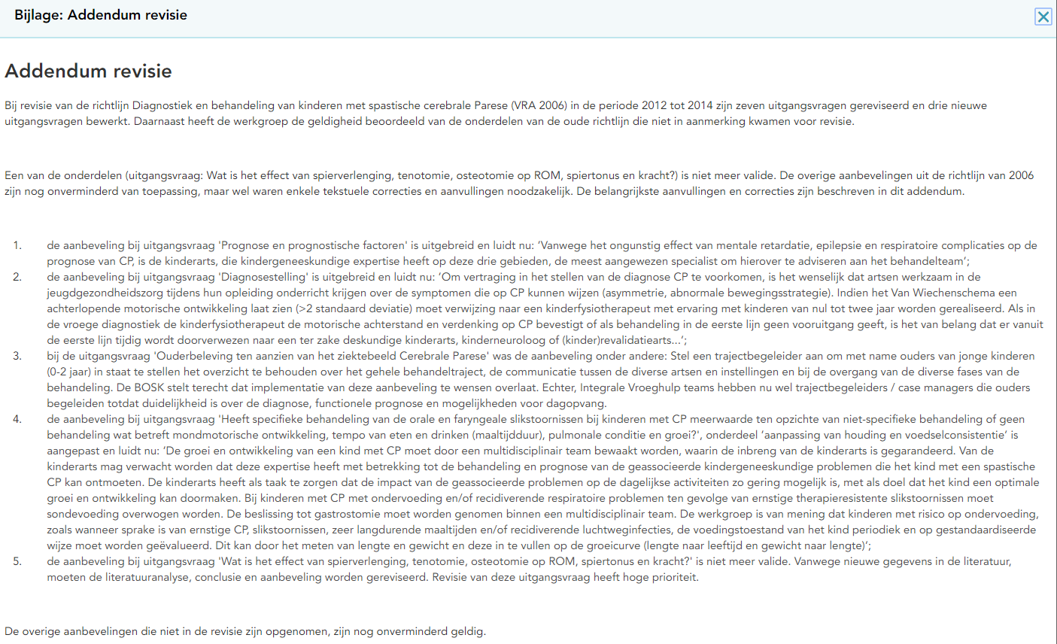
Revisie Richtlijn CP

Slide 10


Revisie Richtlijn CP
Er zijn aanbevelingen herzien
Er zijn nieuwe aanbevelingen

Slide 11
Diagnostiek, classificatie ernst van CP
(revisie 3.5)
Classificeer de ernst van spastische CP op functie- en activiteitenniveau van de arm en hand bij alle kinderen met spastische CP
In de vorige richtlijn waren alleen adviezen opgenomen voor het beoordelen van het functioneren van één hand. Nu is de MACS beschikbaar waarbij geen onderscheid gemaakt wordt tussen kinderen met unilaterale of bilaterale CP.

Slide 12
Diagnostiek, participatiemeetinstrumenten
(nieuwe aanbeveling)
Gebruik de LifeH, LAQ-CP, CAPE en APCP vragenlijsten voor het meten van participatie bij personen met spastische CP. Kies een meetinstrument om participatie te meten op basis van de volgende criteria:
      de te meten domeinen van participatie
      aansluiting van het meetinstrument bij de leeftijd van het kind
      wijze van afname
Overweeg daarnaast om de PEM-CY of CASP te gebruiken, hoewel deze nog niet getest zijn bij kinderen met spastische CP.
Gebruik de COPM of de GAS voor het meten van individuele doelen op participatieniveau

Slide 13
Diagnostiek, classificatie communicatieproblemen
(nieuwe aanbeveling)
Beoordeel bij ieder kind met spastische CP het niveau van functioneren van de communicatie met behulp van de Nederlandse vertaling van het Communication Function Classification System (CFCS)
Voer bij kinderen met CFCS-niveau III, IV en V nader onderzoek uit naar de motorische spraakstoornis en taalbegrip met respectievelijk de Viking Speech Scale en C-BiLLT.

Slide 14
Behandeling, effect van functionele therapie
(revisie 5.1. en 5.3)
Streef ernaar bij kinderen met spastische CP de principes van functionele therapie toe te passen in interventies voor verbetering van het lopen en zich verplaatsen in de eigen omgeving (capability en performance).
de term “mobiliteit” is uitgebreid naar lopen en zich verplaatsen
Er is een duidelijke definitie beschreven wanneer een interventie “functioneel” is. Er wordt geen onderscheid meer gemaakt tussen oefentherapie en functionele therapie.
In de eerdere versie van de richtlijn werden de effecten van oefentherapie en functionele therapie apart beschreven. Beide interventies werden niet nader beschreven en konden dus zeer verschillend zijn.

Slide 15
Behandeling, effect van krachttraining op het lopen (revisie 5.5)
Gebruik bij kinderen met spastische CP bij voorkeur geen krachttraining om het vermogen van het lopen in een gestandaardiseerde omgeving (capacity) te verbeteren.
Inmiddels blijkt uit nieuwe studies dat krachttraining niet lijkt te leiden tot een verbetering van de capacity (vermogen) van het lopen, gemeten met de loopsnelheid en de GMFM.

Slide 16
Behandeling, effect van conditietraining op het lopen (revisie 5.6)
Gebruik bij kinderen met CP bij voorkeur geen conditietraining om het vermogen (capacity) en de uitvoering van het lopen te verbeteren.
Deelname aan een trainingsprogramma op zich is niet voldoende om de aerobe fitheid blijvend te verbeteren.

Slide 17
Behandeling: effect van botulinetoxine-A op lopen (revisie 5.10)
Gebruik bij kinderen met spastische CP BoNT-A ter verbetering van loopvaardigheid alleen wanneer er sprake is van problemen tijdens het lopen die samenhangen met een verhoogde spieractiviteit.
Op grond van de toen beschikbare literatuur kon er geen duidelijke uitspraak gedaan worden over het effect van BoNT-A op het lopen. Onduidelijk is wat de meerwaarde is van BoNT-A in de combinatiebehandeling t.o.v. alleen intensieve fysiotherapie of redressiegips.
Er wordt nu een onderscheid gemaakt in capacity, capability en performance.

Slide 18
Behandeling, meerwaarde functionele therapie / taakgericht oefenen / BIMT en CIMT
(revisie 6.1.4 en 6.1.7)
Pas ter verbetering van het vaardigheidsniveau van de hand (capability en performance) bij kinderen met een unilaterale spastische CP in de leeftijd van 2 tot 18 jaar de criteria van functionele therapie toe en baseer de keuze tussen BIMT en mCimt / CIMT op deze criteria.
De criteria voor functionele therapie zijn aangepast
CIMT, BIMT en functionele benadering zijn volledig integraal opgenomen in de kinderrevalidatie

Slide 19
Behandeling: meerwaarde botuline A op vaardigheidsniveau van de hand
(revisie 6.5)
Gebruik geen BoNT-A behandeling met als doel verbetering van tweehandige vaardigheden bij kinderen met unilaterale spastische CP.
Eerder was de aanbeveling dat Botuline injecties tot nader onderzoek geen plaats hebben bij het verbeteren van de vaardigheden van de hand. Dit is nu wetenschappelijk aangetoond.

Slide 20
Behandeling: begeleiding adolescenten met spastische CP naar volwassenheid
(nieuwe aanbeveling)
Informeer jongeren tijdens de transitie naar volwassenheid over de diagnose en prognose van spastische CP en welke gevolgen spastische CP op volwassen leeftijd heeft, zodat gerichte zorgvragen geformuleerd en gerichte interventies aangeboden kunnen worden. Gebruik van de Groei-wijzer kan dit ondersteunen.
  Volg het transitieproces op diverse domeinen van participatie
  Overweeg een interventie meer algemeen gericht op (sociale) vaardigheden, geloof in eigen kunnen en het nemen van eigen regie, of een interventie specifiek ontwikkeld voor een participatiedomein
  Ondersteun ouders van een kind met spastische CP van jongs af aan met de opvoeding gericht op positieve ontwikkeling
  Stimuleer adolescenten om met leeftijdgenoten op te trekken.
  Organiseer job coaching in combinatie met revalidatie als ondersteuning van jongeren op weg naar betaald werk
  Bied gerichte interventies aan met betrekking tot psychoseksuele ontwikkelingen

Slide 21
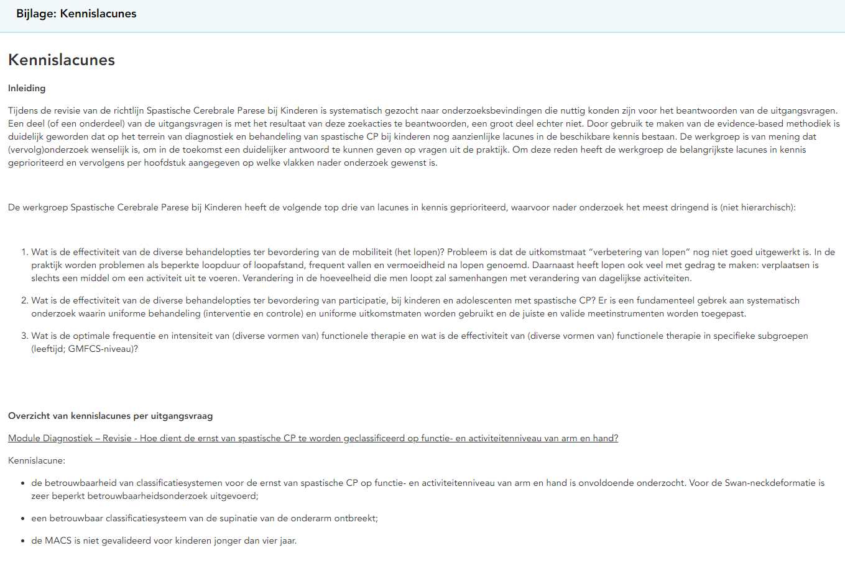
Revisie Richtlijn CP
In de richtlijn verschijnt er bij de herziene en nieuwe aanbevelingen bij “Aanverwante items” (rechts op de pagina) een kopje “Onderzoek”. Hier worden kennislacunes en onderzoeksvragen beschreven die betrekking hebben op de betreffende aanbeveling.
Enzovoort

Slide 22

Revisie Richtlijn CP
Vragen ?
IJs !

